Slide 1
Компьютерные технологии составления и оформления ГГК 1000/3 и 200/2 в среде ГИС INTEGRO
Финкельштейн М.Я, Спиридонов В.А., Любимова А.В.
ФГБУ ВНИГНИ отделение геоинформатики «ВНИИгеосистем»

Slide 2
 | ЭТАПЫ СОЗДАНИЯ ЭЛЕМЕН-ТА КОМПЛЕКТА ГГК | ТЕХНОЛОГИЧЕСКИЕ ВОЗМОЖНОСТИ ГИС ИНТЕГРО
1 | Импорт/ввод данных | Автоматическое создание файловой структуры комплекта ГГК Автоматизированная загрузка комплектов ГГК 1000/3 и 200/2 Импорт цифровых данных из различных векторных, растровых и сеточных форматов Импорт полевой базы данных ВСЕГЕИ (в планах, после окончательной фиксации структуры) Импорт проектов из ArcGis (MDX без использования GDB)
2 | Создание рабочей легенды ГГК | Создание рабочей легенды с использованием модуля «Цифровая легенда» Импорт легенд из комплекта ГГК 1000/3 и 200/2 Создание стилевого оформления с использованием эталонной базы знаков (ЭБЗ)
3 | Создание рабочего проекта | Пространственная привязка растровых материалов, в том числе автоматизированная привязка для листов стандартной номенклатуры Автоматизированная векторизация по растровой подложке Поддержка работы с базой скважин Поддержка работы с полевой базой данных Формирование 2D и 3D рабочих сцен для карт комплекта ГГК в плане и 2D сцен разрезов
4 | Построение цифровых карт комплекта | Визуализация разнородной информации в нескольких окнах и их синхронизация друг с другом Ввод и редактирование объектов с поддержкой внутри- и межслойной топологии Развитый инструментарий для пространственного анализа Автоматизированное формирование заготовок для геологических разрезов и специализированные инструменты для их построения Создание структурных карт по геологическим, сейсмогелогическим разрезам и базе скважин 2D и 3D геофизическое моделирование Построение схем корреляций по скважинам Блок решения прогнозных задач

Slide 3
 | ЭТАПЫ СОЗДАНИЯ ЭЛЕМЕН-ТА КОМПЛЕКТА ГГК | ТЕХНОЛОГИЧЕСКИЕ ВОЗМОЖНОСТИ ГИС ИНТЕГРО
5 | Стилевое оформление цифровых моделей карт комплекта | Стилевое оформление слоев с помощью модуля «Цифровая легенда» Формирование и редактирование слоев надписей и геологических индексов с использованием геологического форматирования (ВСЕГЕИ) Использование ориентированных точечных стилей (например, для элементов залегания) Ориентирование крапа для полигонов Возможность стилевого оформления по нескольким полям
6 | Подготовка макетов карт комплекта | Автоматическая генерация элементов макета с учетом рекомендации по подготовке к изданию комплектов ГГК: масштабной линейки, стратиграфической колонки, зональной легенды Редактирование элементов легенды с использованием геометрических примитивов Мгновенная актуализация цифровой карты комплекта и его макета
7 | Публикация карт в среде Интернет | Размещение на сервере готовых проектов ГГК Публикация готовых сцен ГИС ИНТЕГРО с элементами комплекта Доступность слоев через WMS/WFS сервис

Slide 4
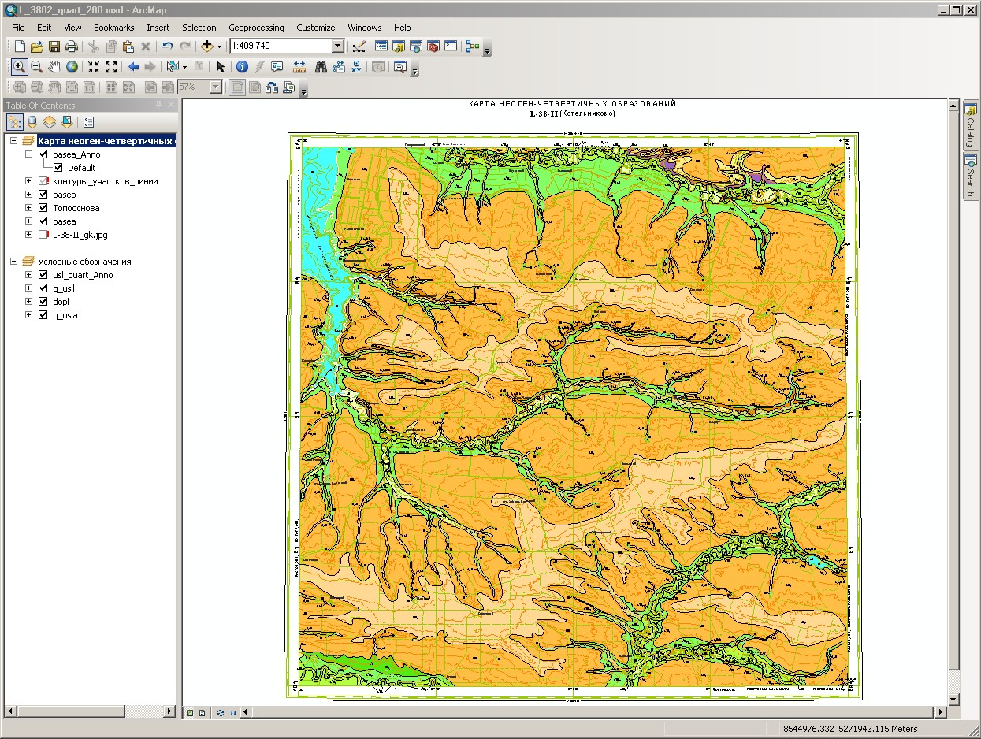
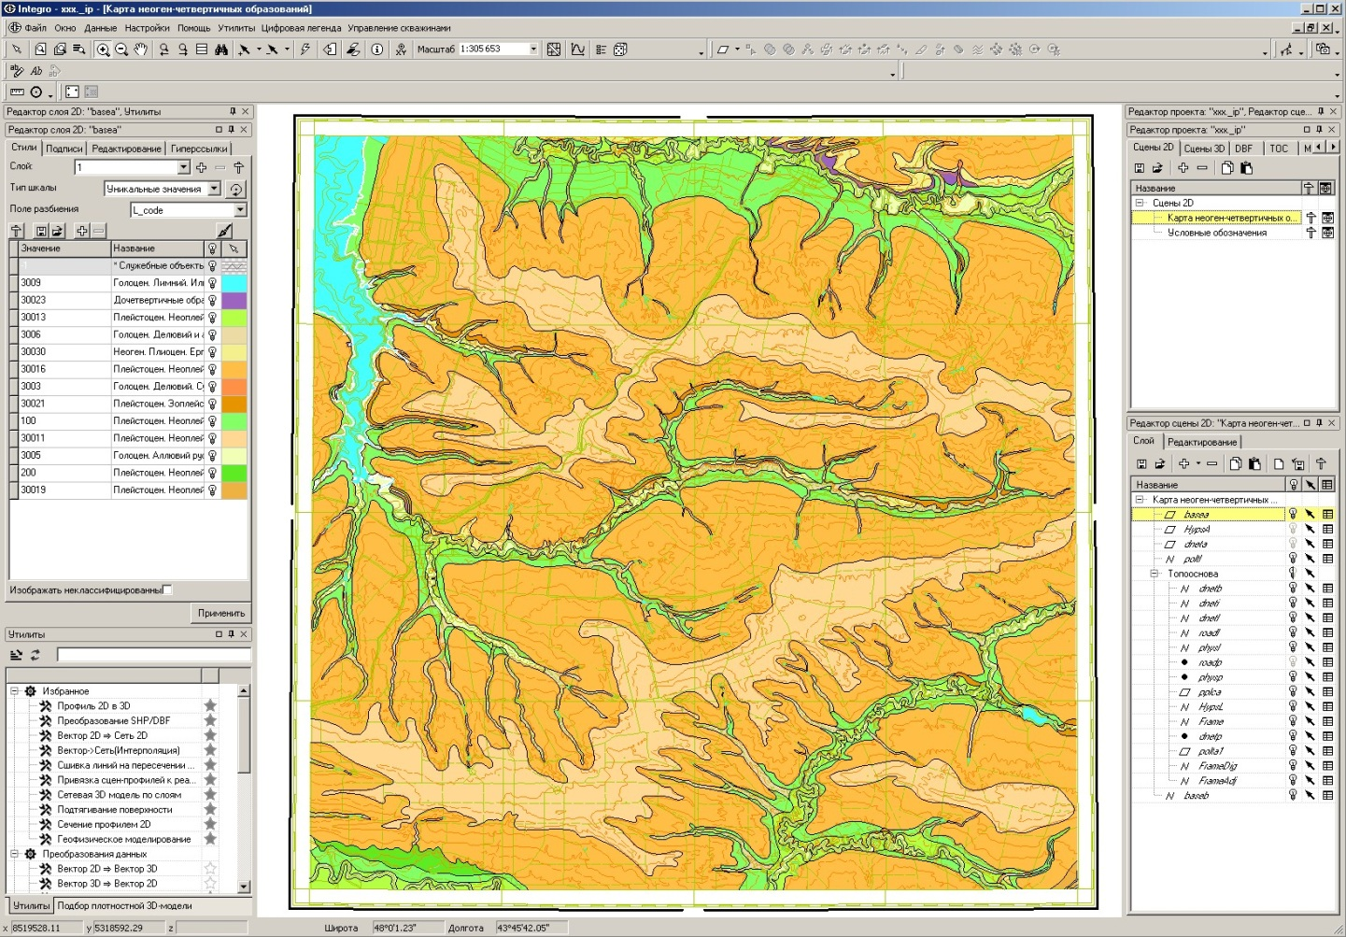
Импорт/ввод данных. Импорт MDX проектов ArcGis
Alpha-версия для проектов ArcGis 10.3
Не требует установки ArcGis
Импортируются только те проекты MDX, которые используют данные в формате SHP
Передается стилевое оформление слоев проекта

Slide 5
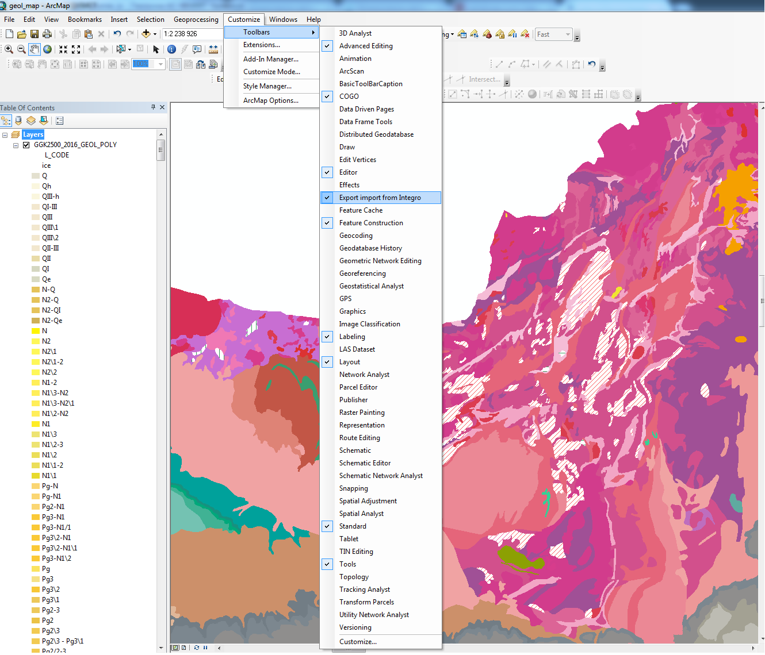
Импорт/ввод данных. Импорт проекта из ArcGis

Slide 6
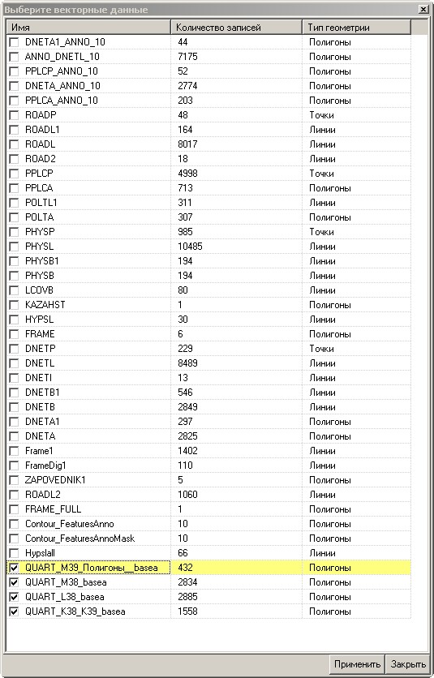
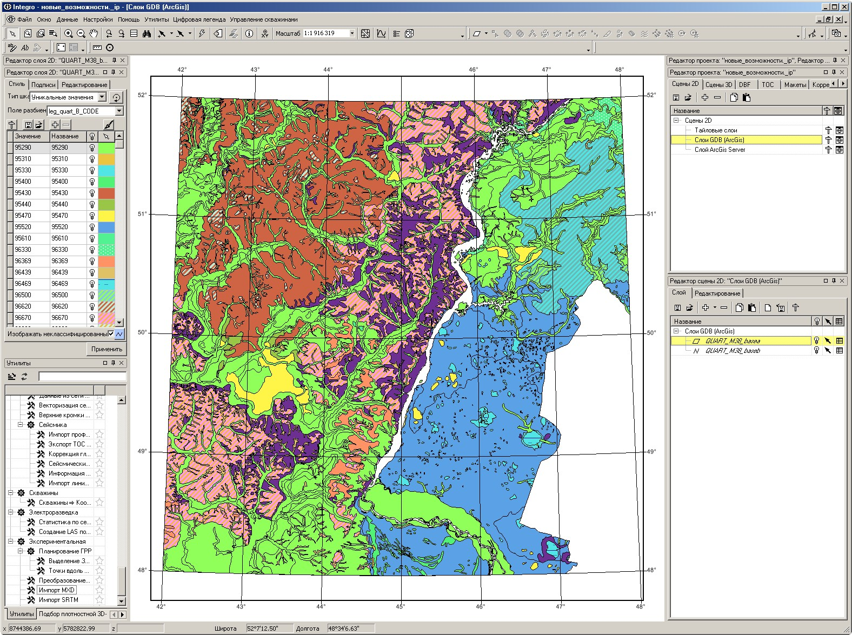
Импорт/ввод данных. Импорт данных из GDB

Slide 7
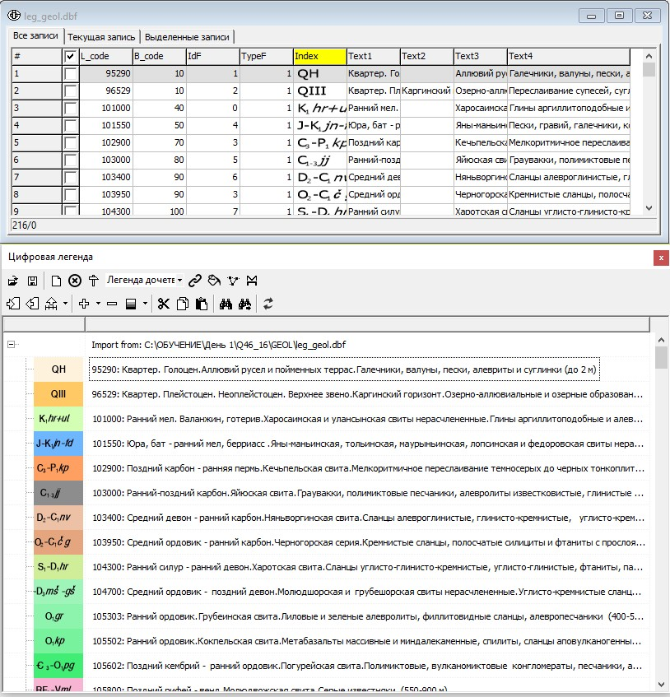
Создание рабочей легенды ГГК. Цифровая легенда
Для создания легенд комплекта ГГК разработан специализированный модуль «Цифровая легенда», который позволяет:
Хранить все рабочие легенд комплекта ГГК-1000 или ГГК-200
Создавать новые легенды с использованием эталонной базы знаков (ЭБЗ)
Осуществлять импорт легенд из готовых цифровых комплектов ГГК или из стилевого оформления любого слоя проекта ГИС INTEGRO
Использовать текущую легенду для оформления одного слоя или группы слоев
Формировать список зон для зональной легенды и относить каждый элемент к определенной зоне
Создавать из зон список стратиграфических колонок
Формировать из зон матричные легенды

Slide 8
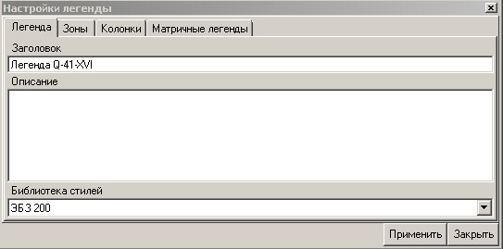
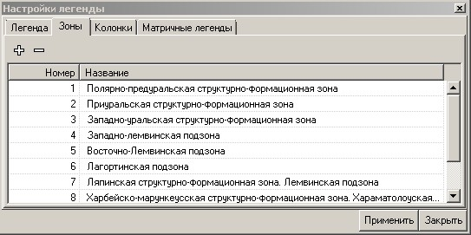
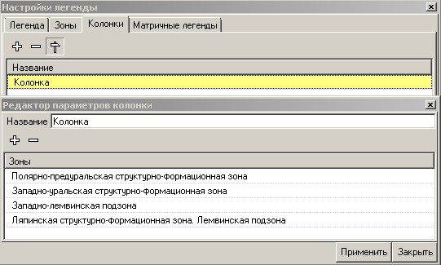
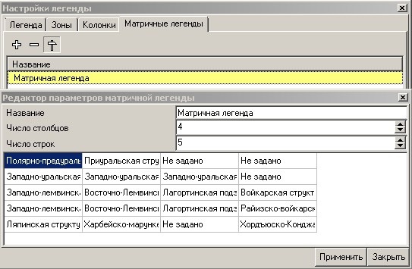
Создание цифровой легенды для карты комплекта ГГК
Общая информация
Структурно-формационные зоны
Литологическая колонка
Зональная легенда

Slide 9
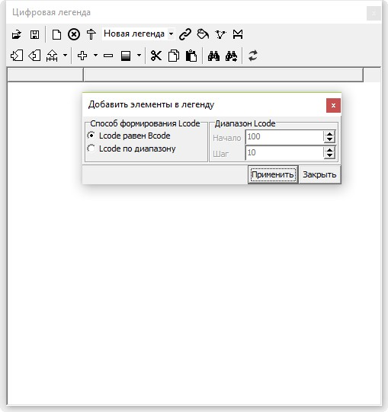
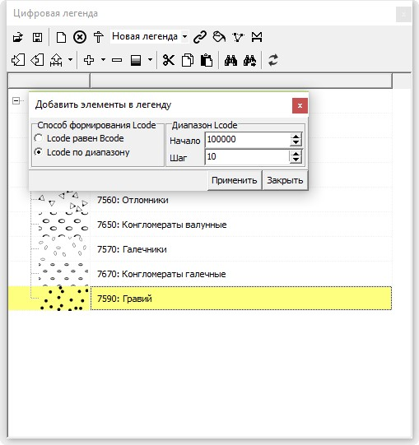
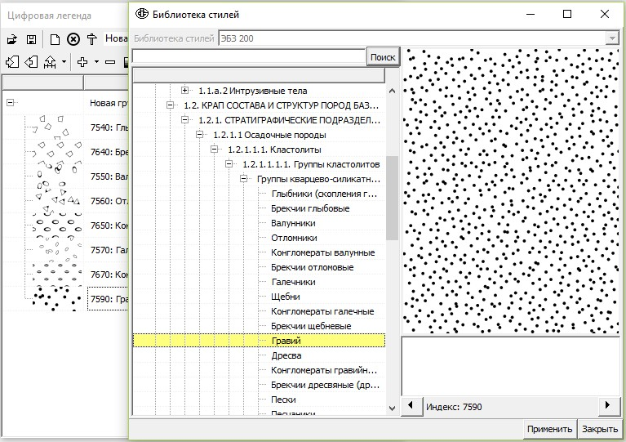
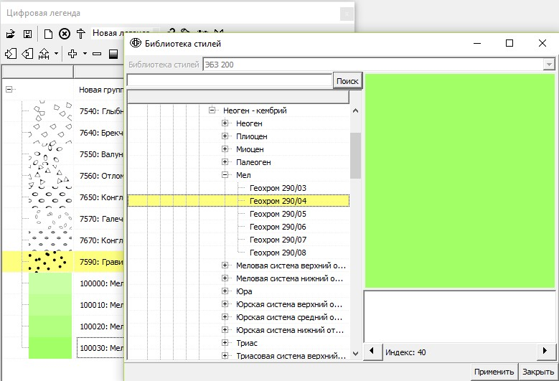
Создание цифровой легенды для карты комплекта ГГК

Slide 10
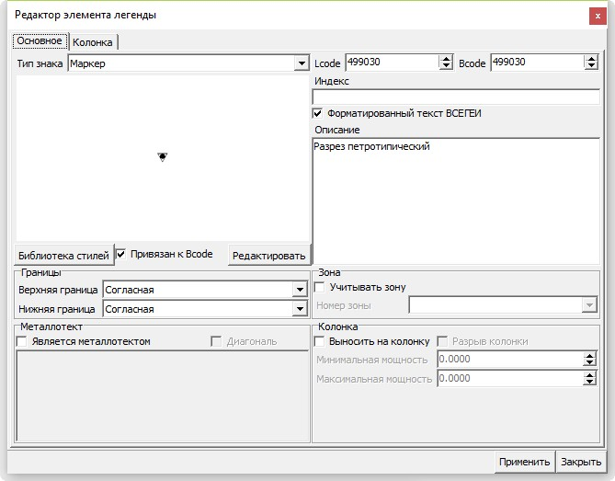
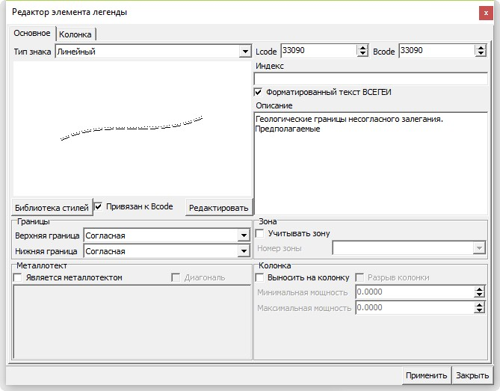
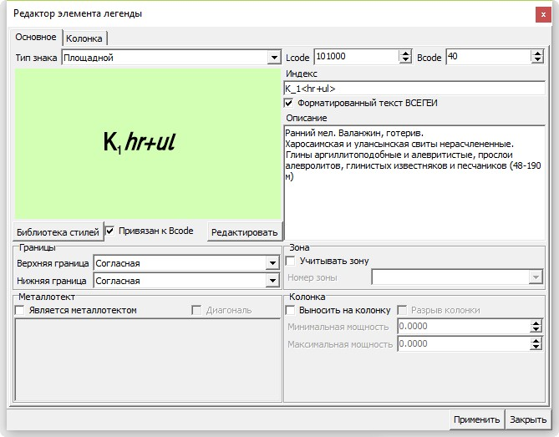
Создание цифровой легенды для карты комплекта ГГК
Редактор элемента легенды

Slide 11
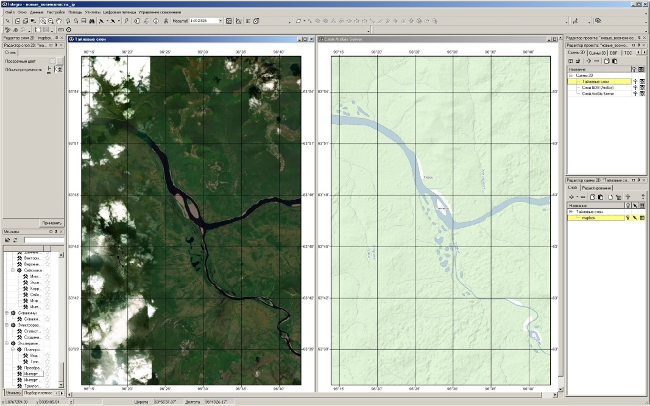
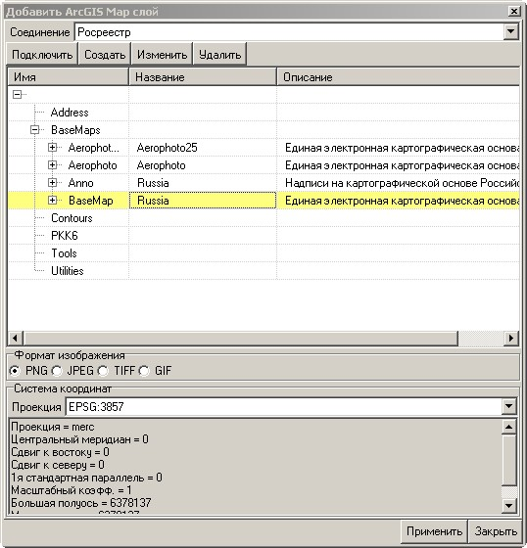
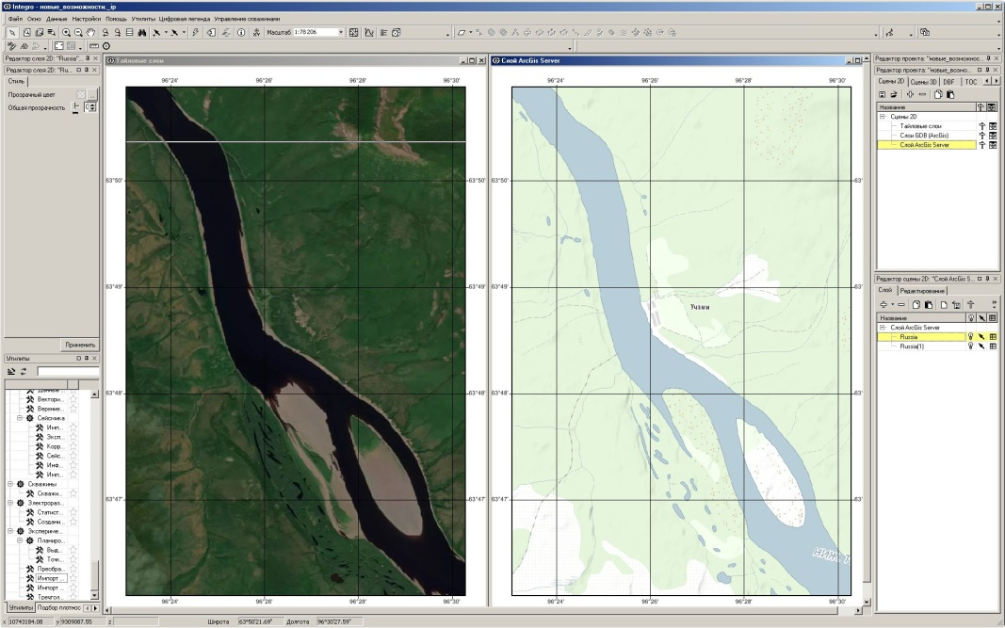
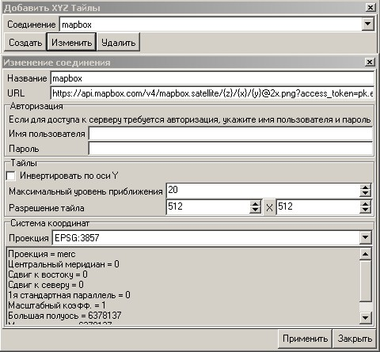
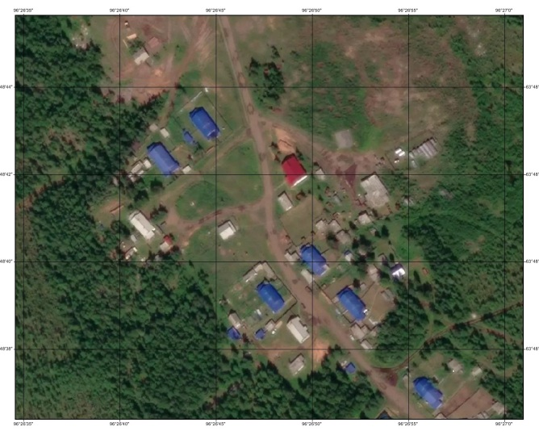
Создание рабочего проекта. Добавление внешних данных
Подключение:
слоев ArcGis Server
XYZ тайлов
WMS, WFS, WCS слоев
Новые возможности редактирования:
работа с базой геоданных PostgreSQL, MSSQL, Oracle
многопользовательский режим редактирования

Slide 12
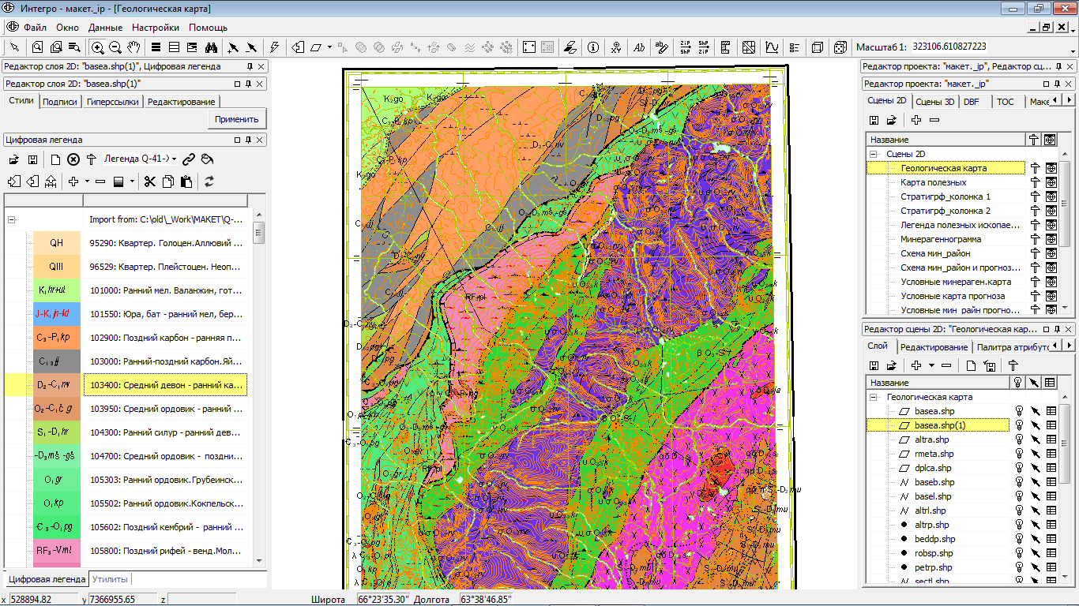
Создание рабочего проекта. Загрузка ЦМ комплектов ГГК
Готовая сцена КДО Q-41-XVI
Сцена-разрез

Slide 13
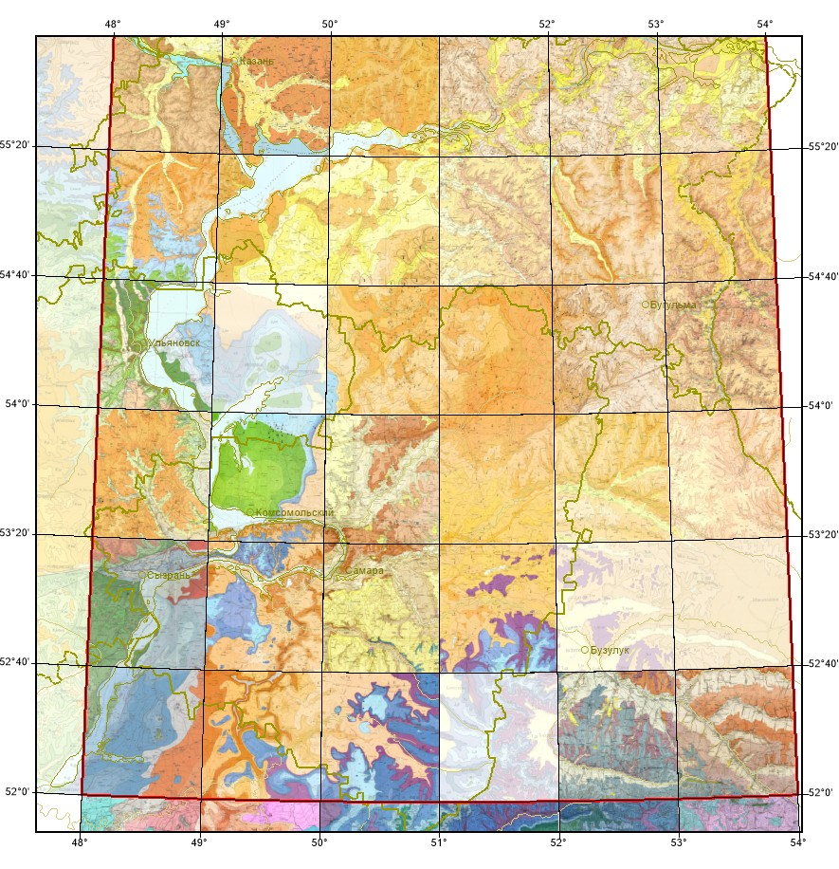
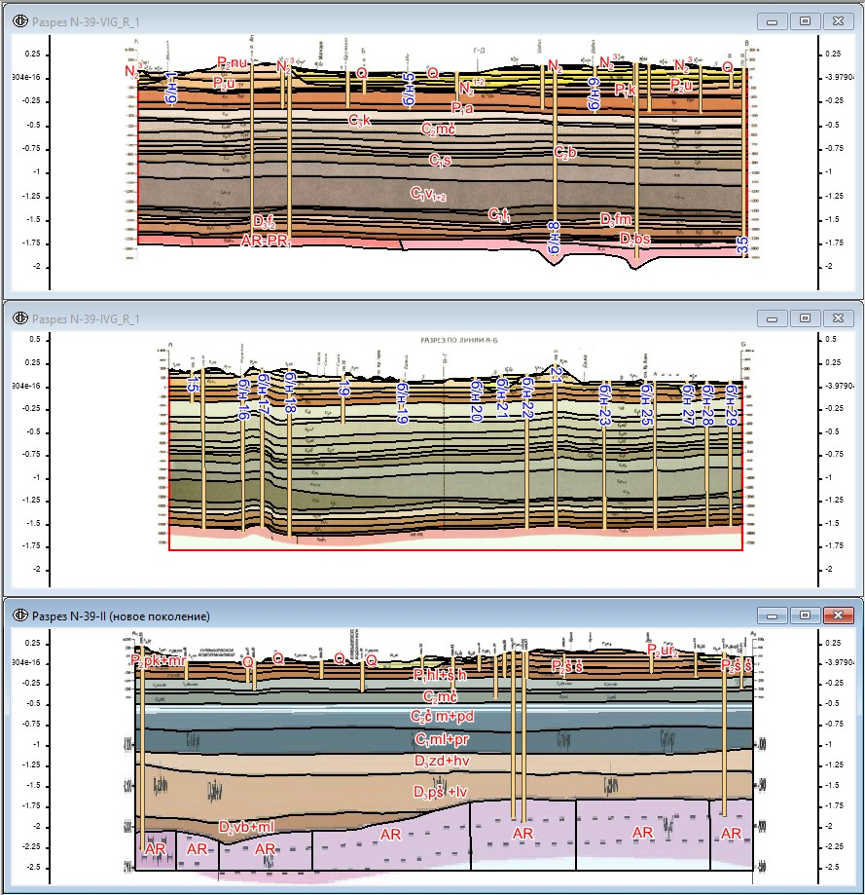
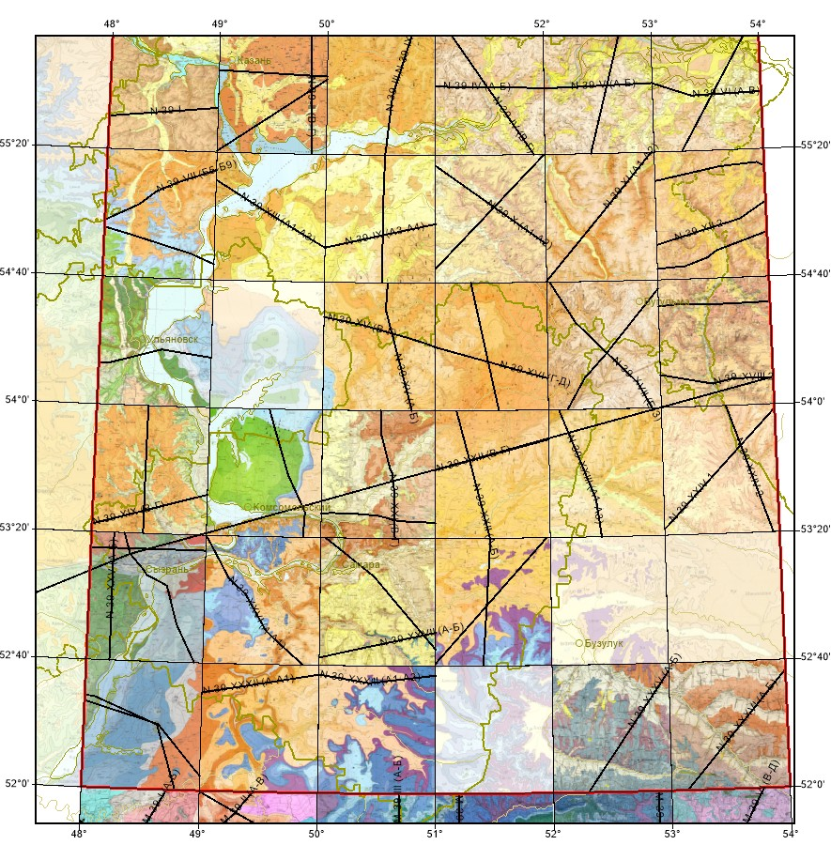
Создание рабочего проекта. Подготовка данных
Формирование дополнительных рабочих сцен
Растровая сборка крупномасштабных карт

Slide 14
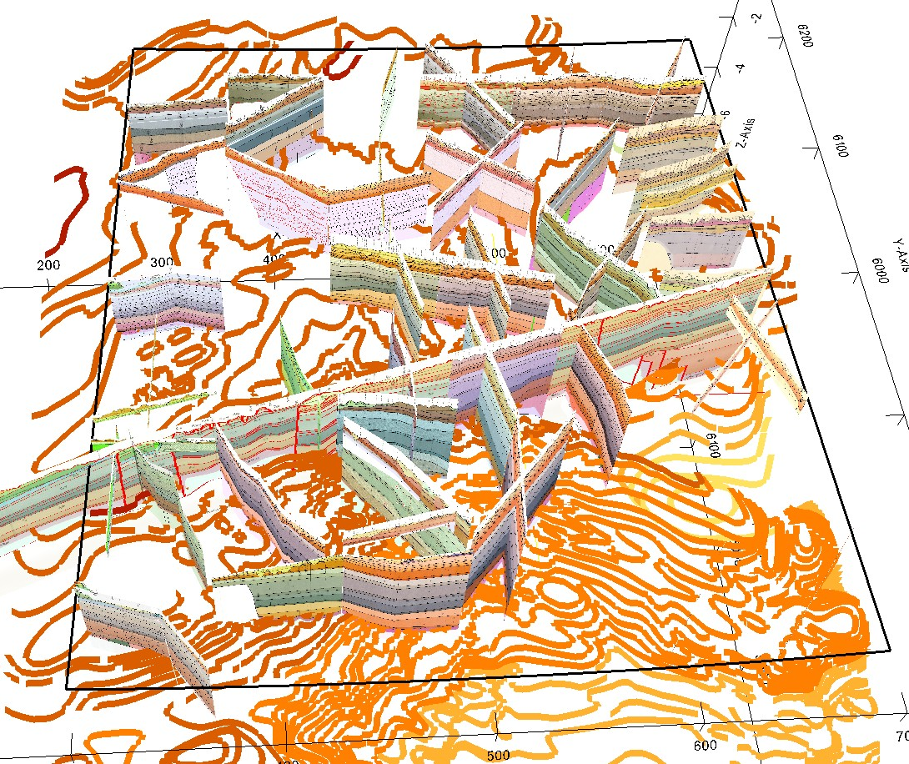
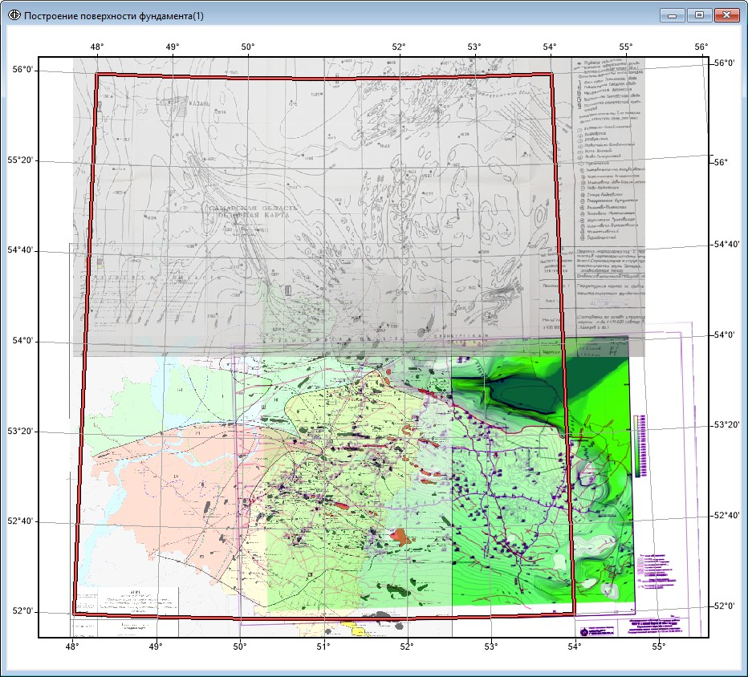
Создание рабочего проекта. Подготовка данных
Пространственная привязка, перепроецирование данных, формирование 3D рабочих сцен
Новые возможности проекционных преобразований в ГИС INTEGRO:
Поддержка местных систем координат (МСК)
Поддержка ГСК-2011 (ГОСТ 2017)

Slide 15
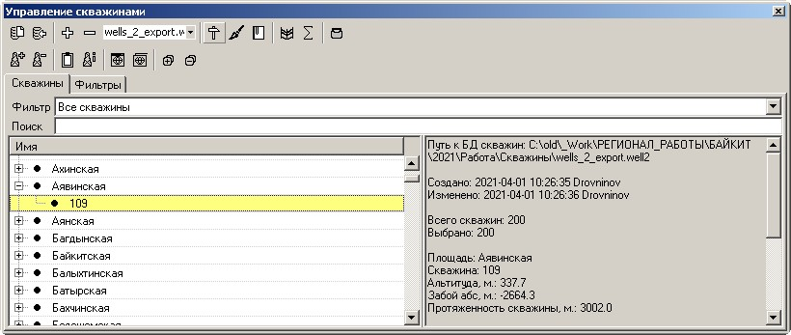
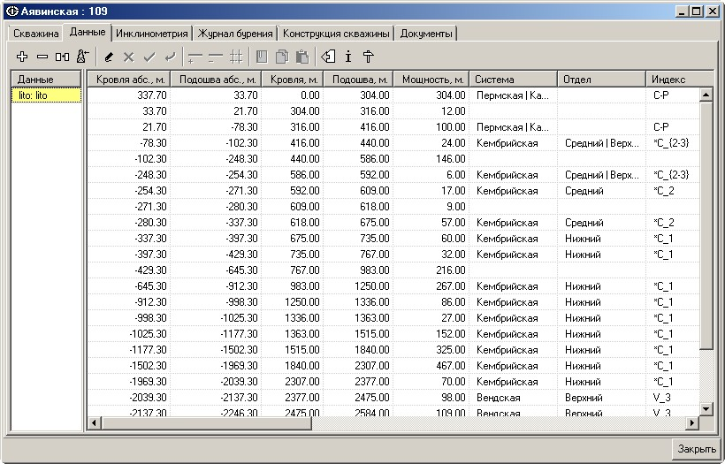
Создание рабочего проекта. База данных по скважинам
Особенности реализации:
Реализована на SQLite, не требует установки
Импорт скважинных данных из таблиц XLS и текстовых файлов
Оцифровка колонок скважин
Пакетная загрузка данных
Просмотр и редактирование информации по скважинам
Привязка LAS-файлов, фотографий керна
Учет инклинометрии
Формирование шаблонов для отображения колонок скважин на планшете и на профиле
Формирование выборок по запросу
Вынос скважин на карту (устье, кровля, подошва) и профиль
Редактирование планшета отдельной скважины
Построение корреляции по скважинам

Slide 16
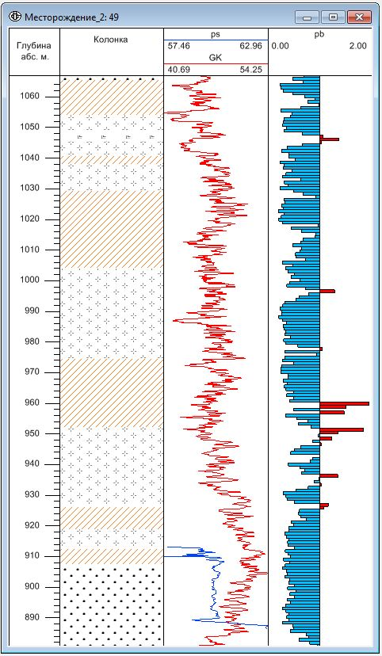
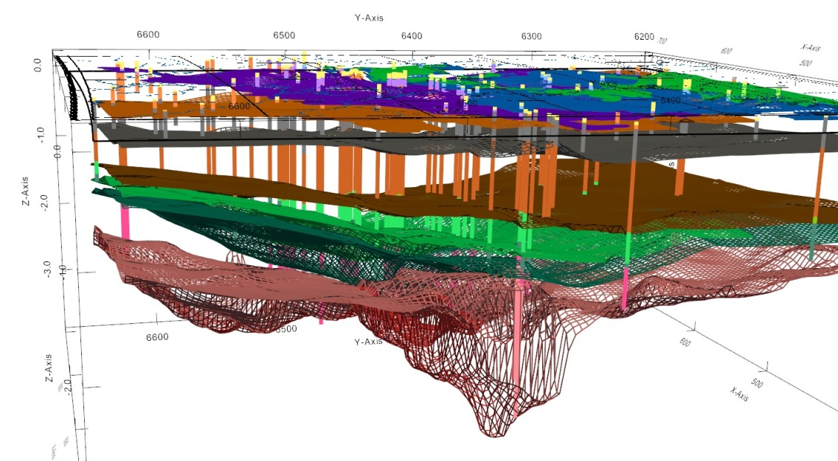
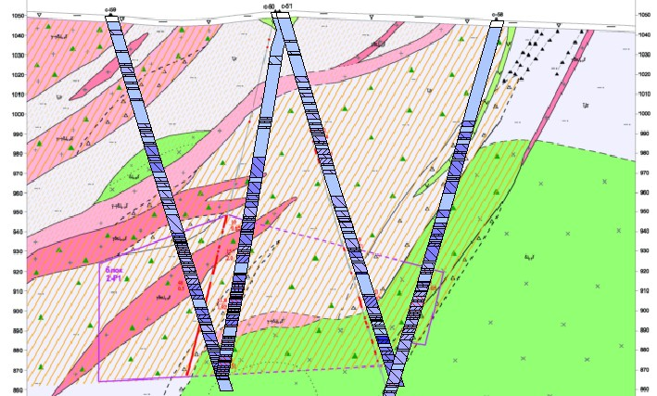
Создание рабочего проекта. База данных по скважинам
База скважин на 2D сцене
База скважин на 3D сцене
Сцена с планшетом скважины
Отображение скважин на профиле

Slide 17
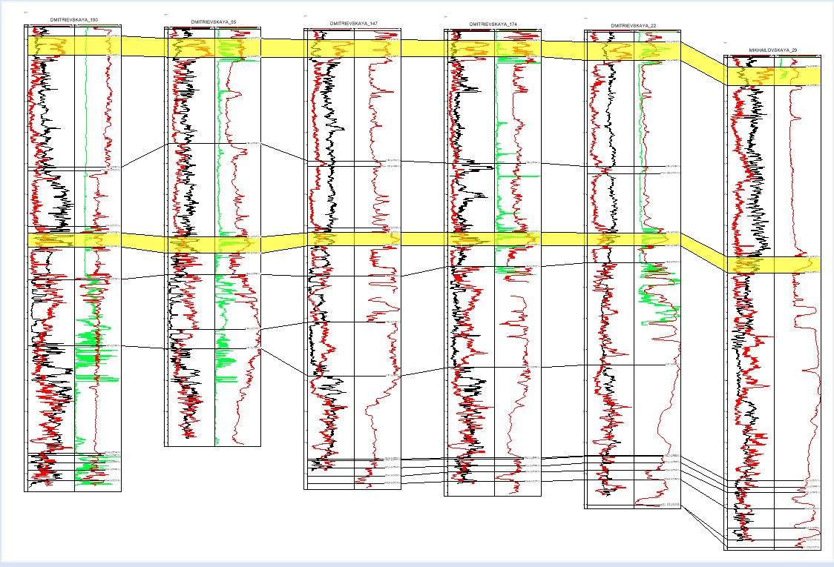
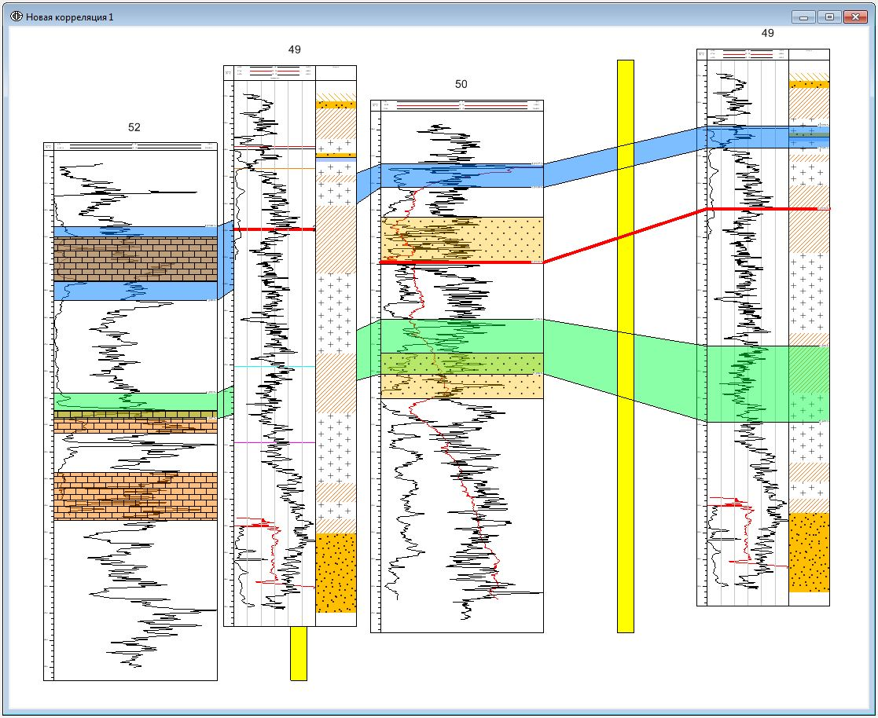
Создание рабочего проекта. База данных по скважинам
Элемент проекта – планшет корреляции скважин
Задание линии корреляции путем последовательного выбора скважин на карте
Создание планшета для корреляции и вынос на него колонок скважин
Задание корреляции и ее редактирование
Выравнивание скважин по глубине, по указанной границе или произвольно

Slide 18
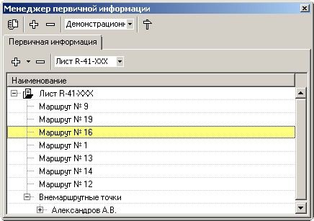
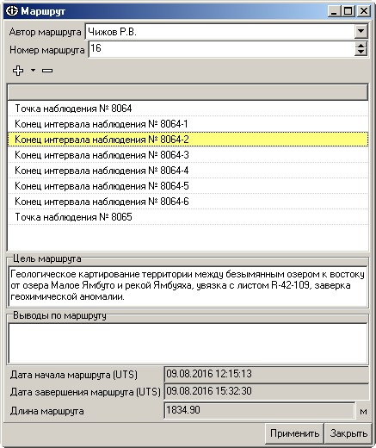
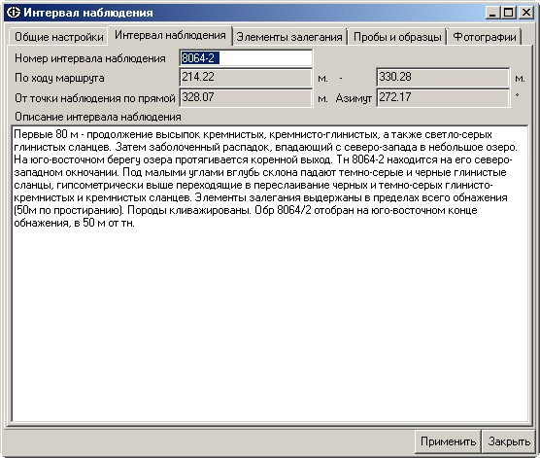
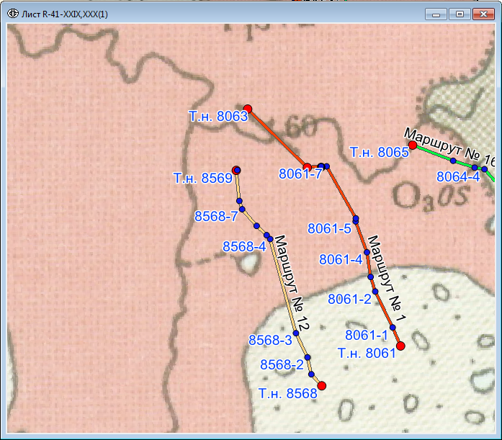
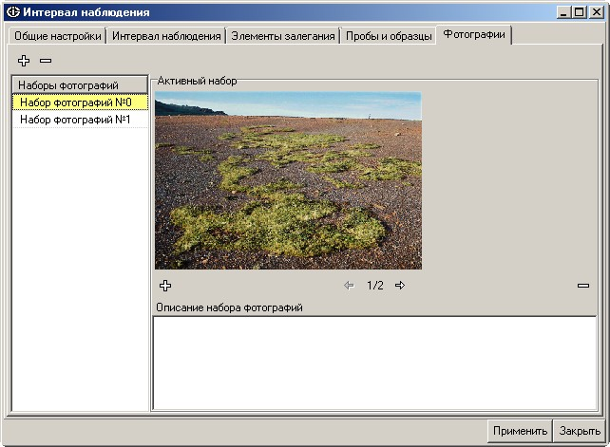
Создание рабочего проекта. База первичной полевой информации
Реализована на SQLite, не требует специальной установки
Структура базы ориентирована на структуру полевой базы SHERPA, что позволяет в дальнейшем обеспечить импорт/экспорт между ними
Позволяет создавать и редактировать базу первичной информации
Заведение в базу геологических маршрутов, точек и интервалов наблюдения
Набрасывание данных из базы на карту

Slide 19
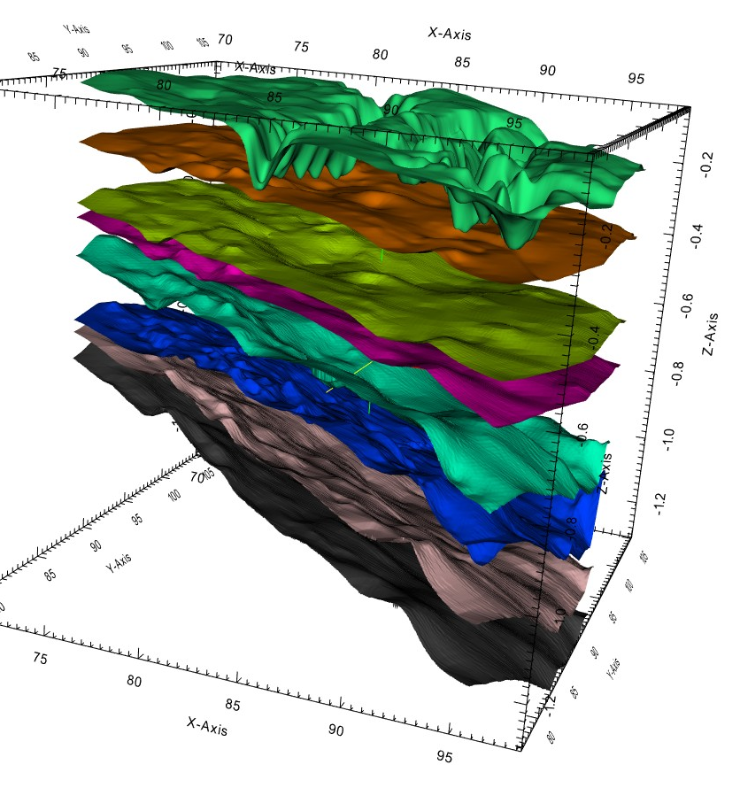
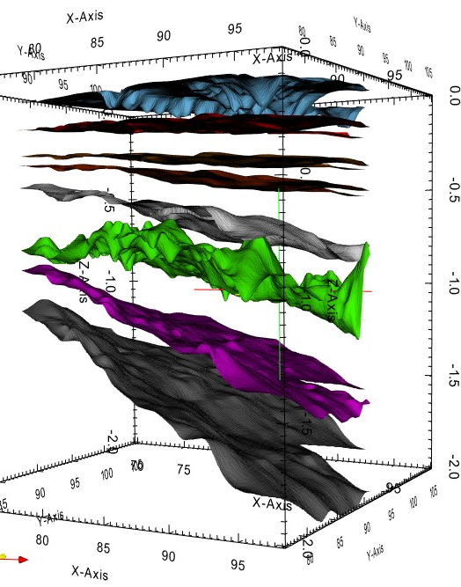
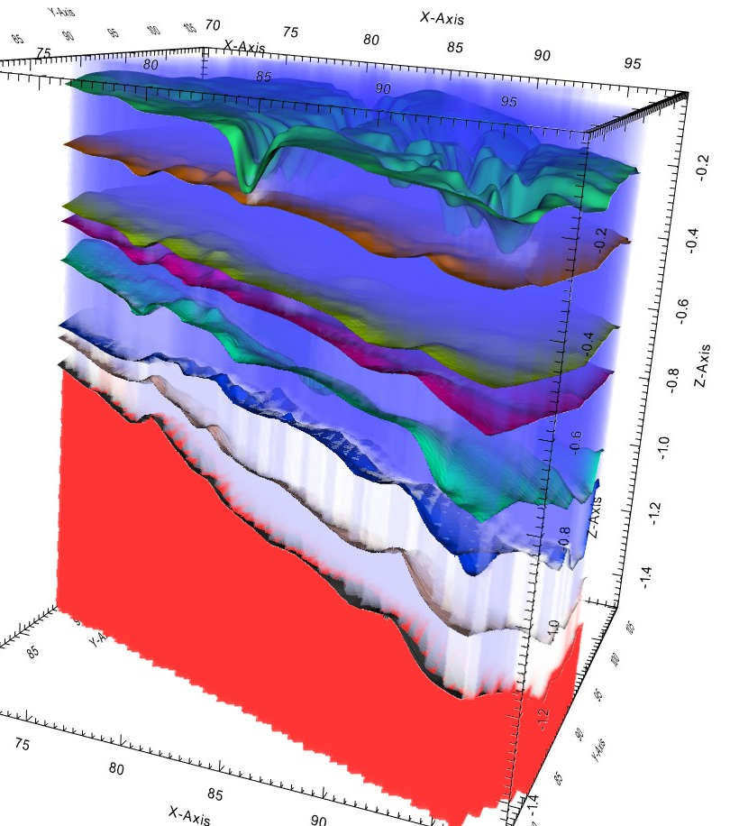
Создание рабочего проекта. Преобразования данных
Приведение данных к шкале глубин
Поверхности изохрон
Структурные поверхности
Скоростной куб

Slide 20
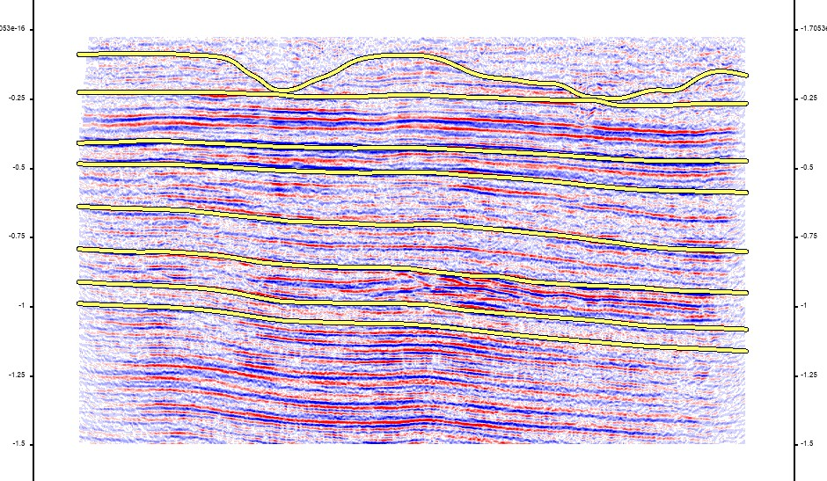
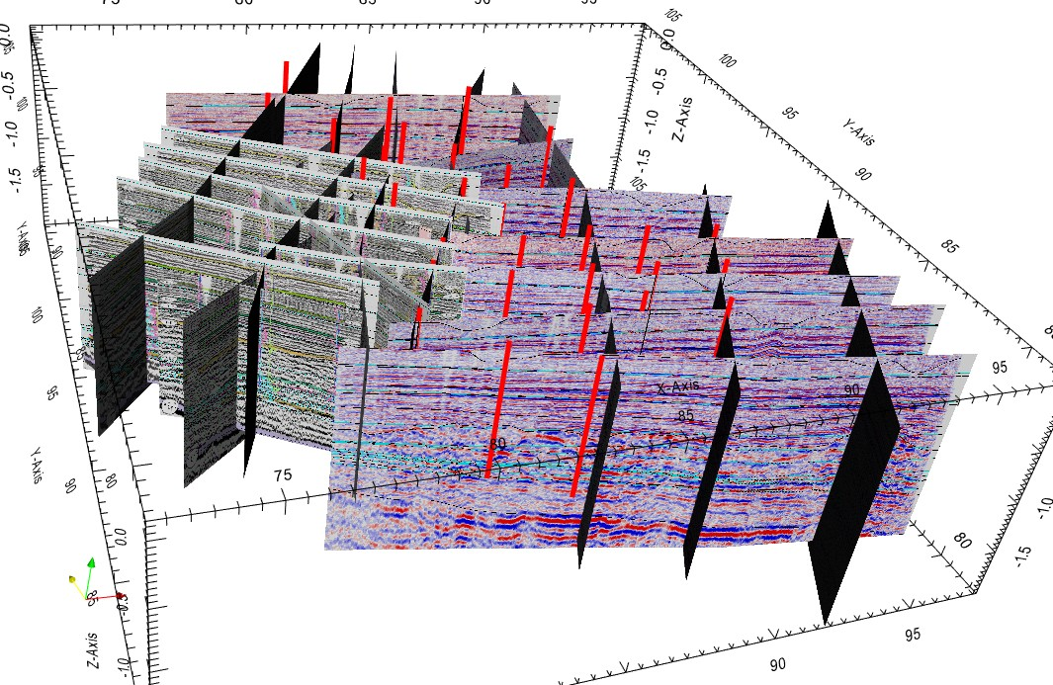
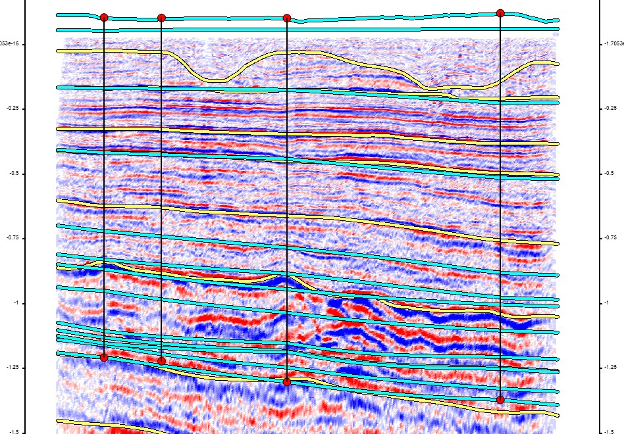
Создание рабочего проекта. Преобразования данных
Временной разрез
Полученные глубинные разрезы (sgy, растр)
Глубинный разрез

Slide 21
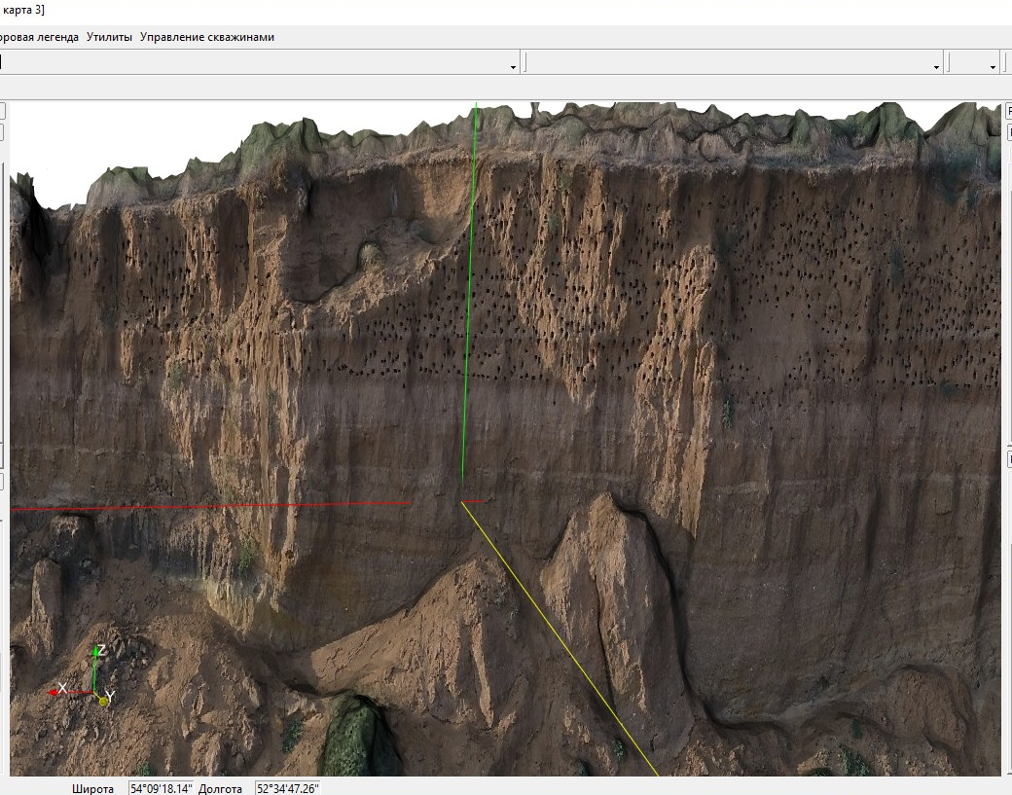
Создание рабочего проекта. Данные с БПЛА
Текстурные цифровые модели, полученные с БПЛА
3D сцена ГИС INTEGRO
Цифровая модель Сероглазовского обнажения построена в программе Agisoft PhotoScan

Slide 22
Построение карт (элементов) комплекта ГГК
Заготовки разрезов, построенные по базе скважин и структурным поверхностям (лист O-37)

Slide 23
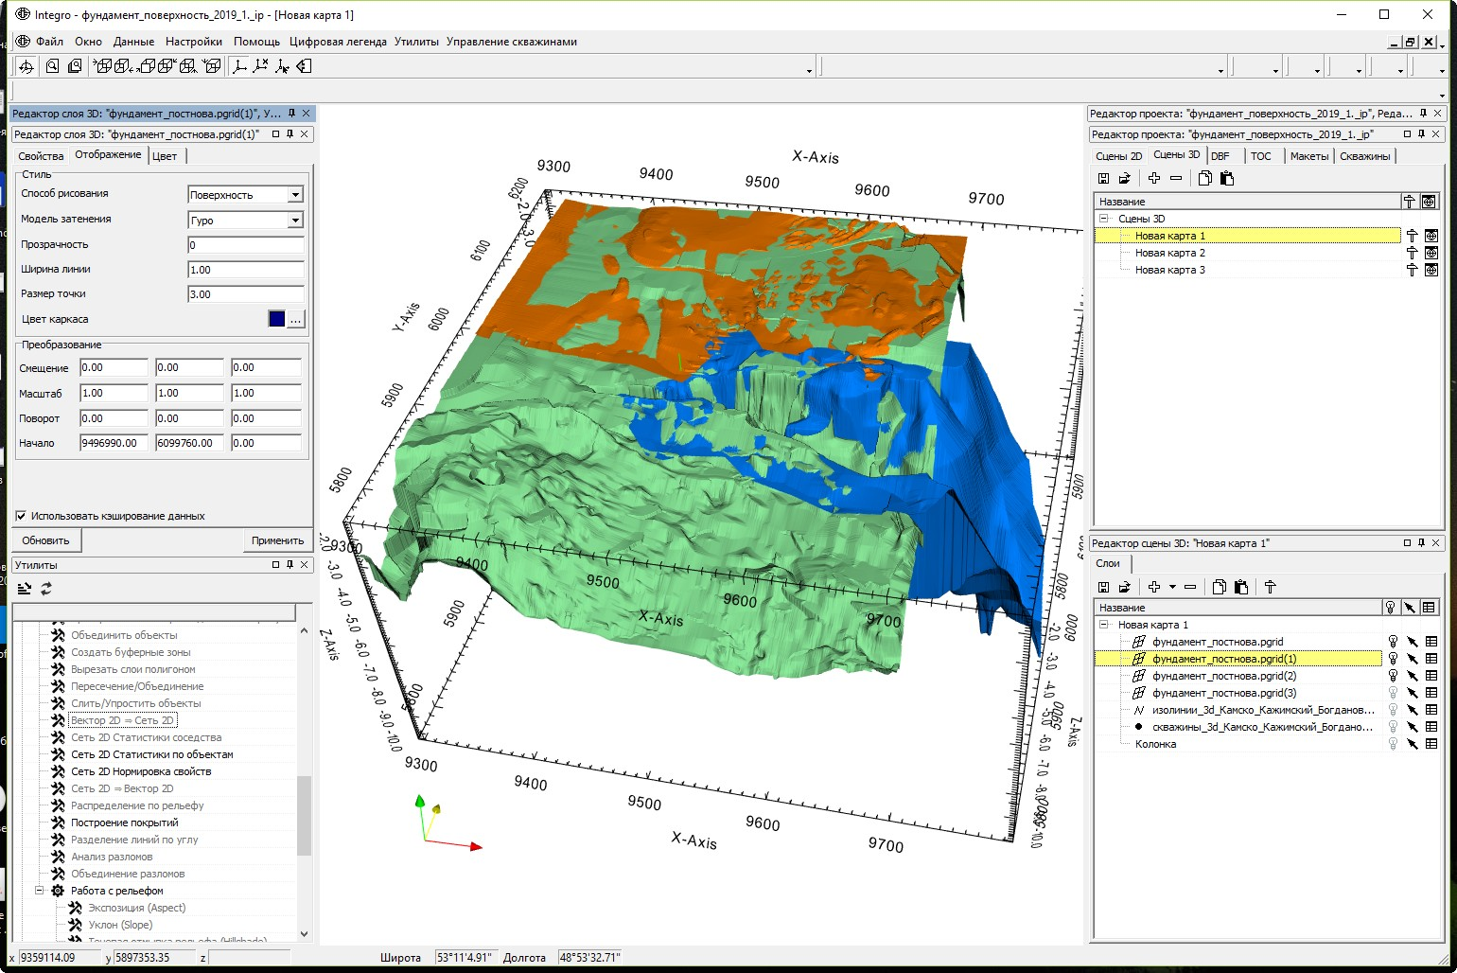
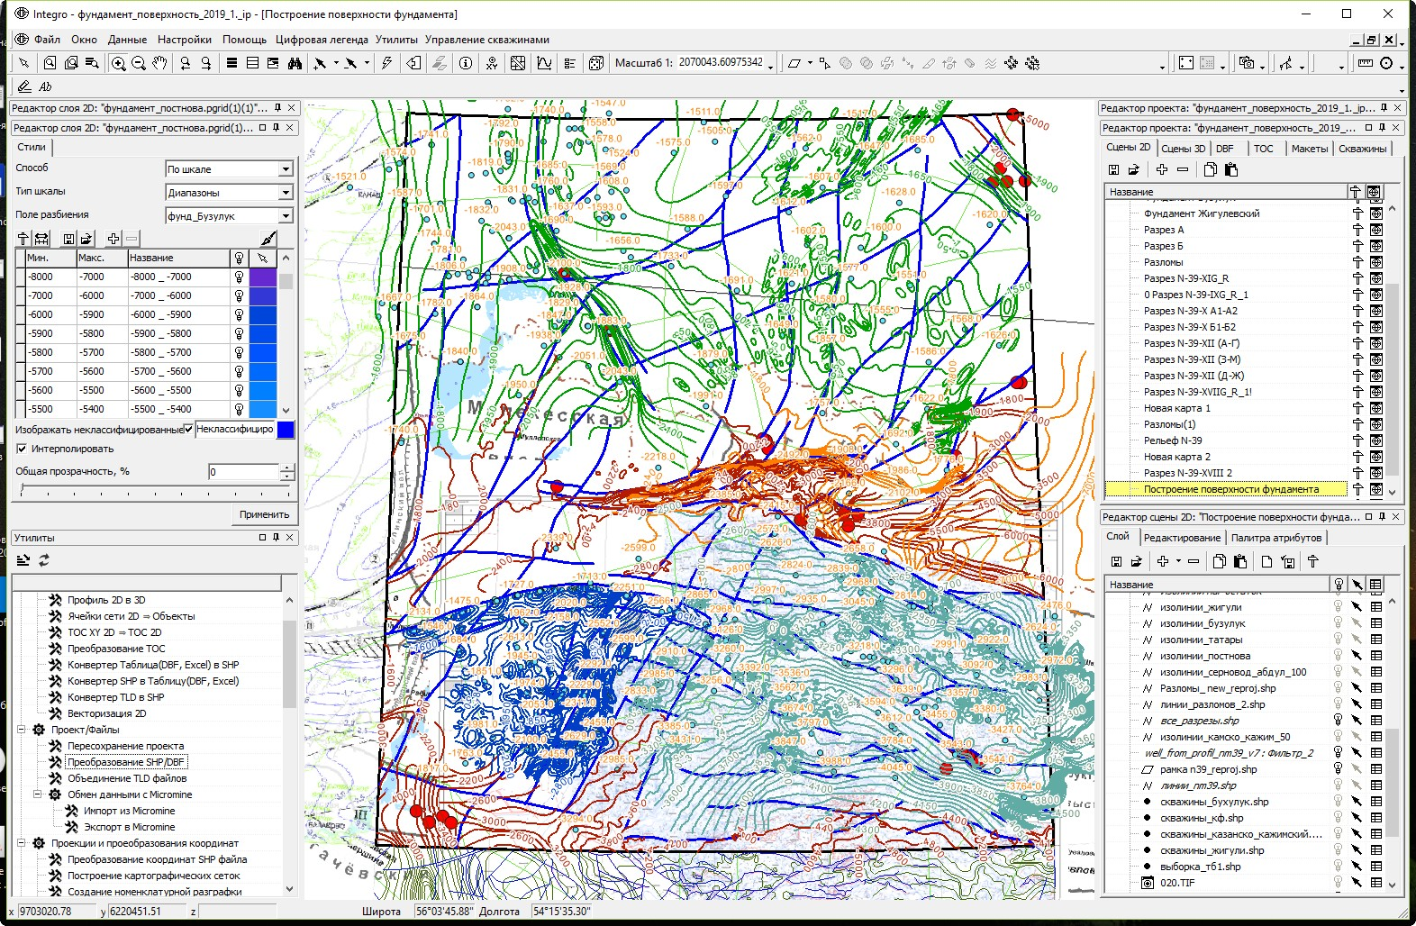
Построение карт (элементов) комплекта ГГК
Вынесение на карту информации из рабочих баз данных
Построение структурной схемы поверхности фундамента листа N-39

Slide 24
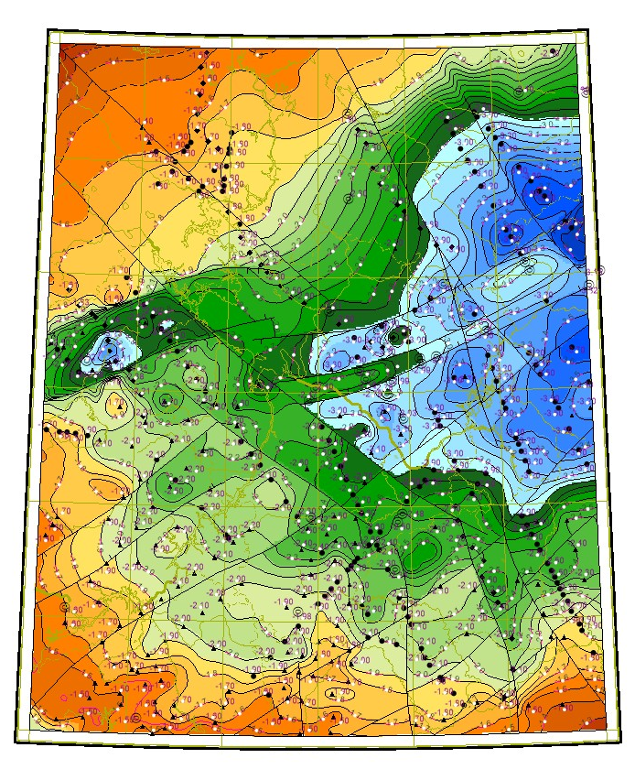
Построение карт (элементов) комплекта ГГК
Структурная схема поверхности кристаллического фундамента листа O-37

Slide 25
Создание выходных макетов комплекта ГГК
Все макеты живут в едином проекте ГИС INTEGRO
Для создания и редактирования зарамочного оформления используется специальный групповой слой «Легенда+»
«Легенда+» состоит из набора слоев разного типа (линии, точки, полигоны, текст). Геометрия храниться в SHP-файлах
«Легенда+» может быть сформирована на основе модуля «Цифровая легенда» (элементы «Стратиграфическая колонка», «Зональная легенда»
«Легенда+» может редактироваться как обычная сцена 2D, что позволяет помимо приметивов создавать сложные объекты зарамочного оформления
Оформленный макет элемента ГГК

Slide 26
Создание выходных макетов комплекта ГГК
Установка принадлежности элемента легенды к структурно-формационной зоне

Slide 27
Создание выходных макетов комплекта ГГК
Слой «Легенды+» «Стратиграфическая колонка»

Slide 28
Создание выходных макетов комплекта ГГК
Слой «Легенды+» «Зональная легенда»

Slide 29
Проект комплекта ГГК-1000/3 в ГИС INTEGRO
2-D сцены с элементами комплекта ГГК 1000/3 (лист S-51)

Slide 30
Макеты карт комплекта ГГК
Выходные макеты элементов комплекта ГГК 1000/3 (лист S-51)

Slide 31
Публикация цифровых моделей комплекта ГГК в среде Интернет
Публикация 2-D сцены в среде Интернет, визуализация через MGS-сервер
2-D сцена проекта ГИС ИНТЕГРО по листу Q-41-XVI

Slide 32
СПАСИБО ЗА
ВНИМАНИЕ!
а
б
Плотностное моделирование в ГИС INTEGRO
в
г

